Slide 1
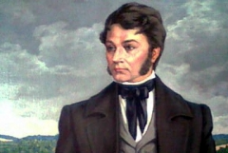
ГЕОГРАФІЯ “Кримських сонетів”
АДАМ МІЦКЕВИЧ
1798-1855

Slide 2
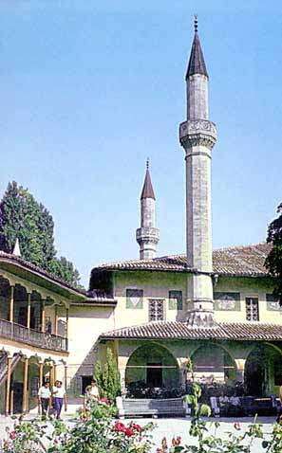
“Гіреїв двір і сад”(“Бахчисарай”)

Slide 3
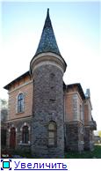
“Гробниця Потоцької

Slide 4
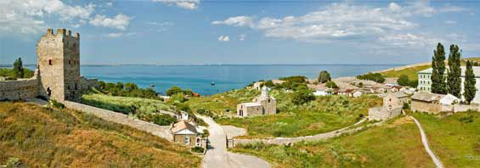
“Акерманські степи”

Slide 5
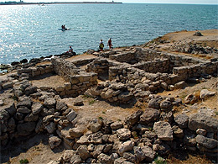
«На верховині Тарханкутській»

Slide 6
«Байдари»

Slide 7
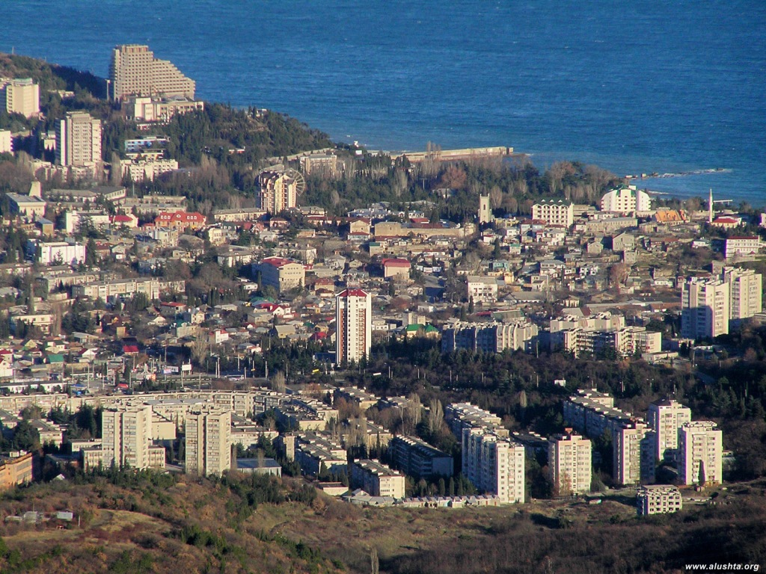
“Алушта вдень”, “АЛУШТА ВНОЧІ”

Slide 8
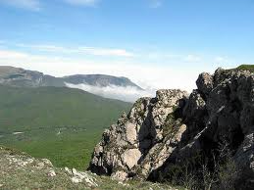
“Чатирдаг”

Slide 9
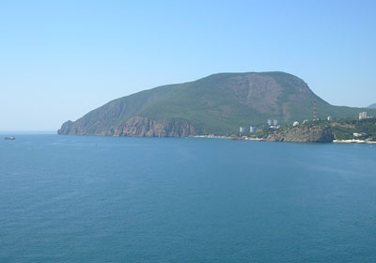
«Аюдаг»

Slide 10
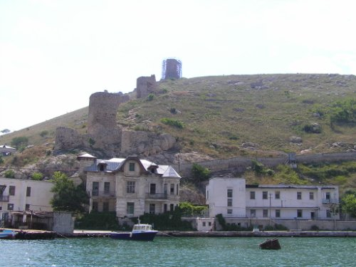
Балаклава

Slide 11
Гора Кікінеїз

